Slide 1
SALUD EN LA ETAPA ADULTA DE LA TRISOMÍA 21 (SINDROME DE DOWN)
FERNANDO MOLDENHAUER
UNIDAD ATENCION ADULTOS TRISOMIA 21 (SINDROME DOWN)
HOSPITAL UNIVERSITARIO DE LA PRINCESA

Slide 2
Sindrome de down?
EXPERIENCIA EN GESTIÓN E INVESTIGACIÓN
OBSERVATORIO CARENCIAS Y OPORTUNIDADES

Slide 3
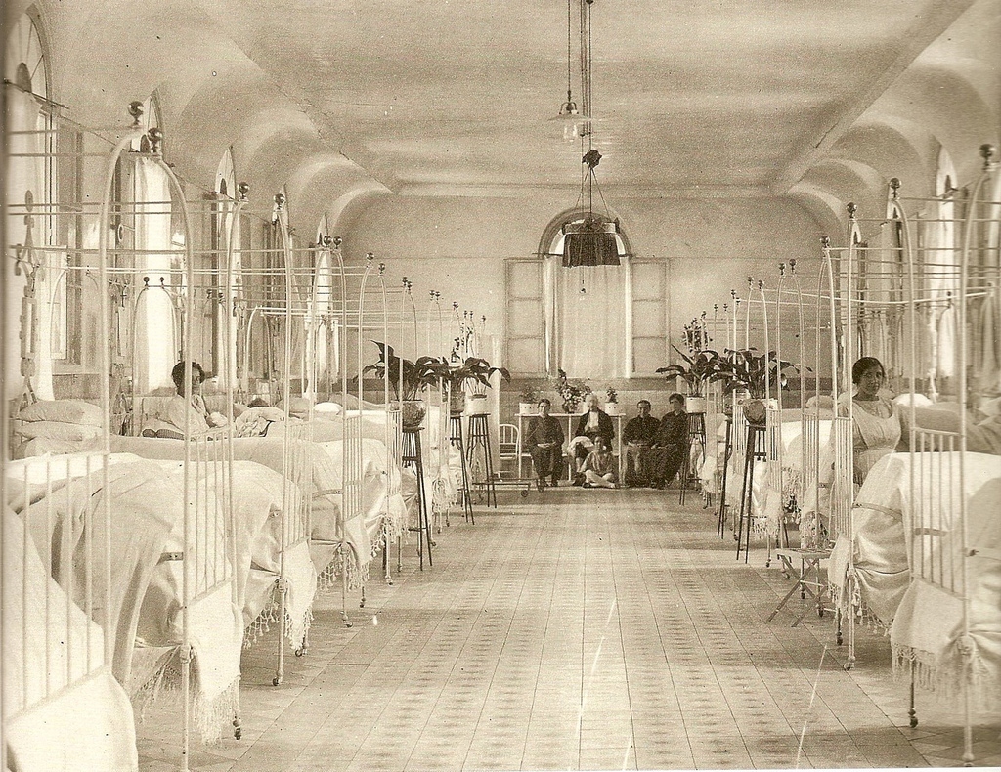
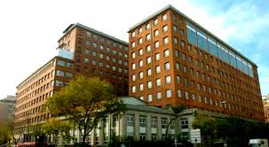
T21 ADULTOS
HOSPITAL UNIVERSITARIO DE LA PRINCESA 1851-2024

Slide 4
UNIDAD ADULTOS TRISOMIA 21 (S DOWN) HOSPITAL UNIVERSITARIO LA PRINCESA 2005-2024
T21 ADULTOS
1900 2/3 ADULTOS CM 2% NO CM
160 nuevos/año 65 consultas/semana mañana/tarde
45 años 16-71 años 50% >45 años

Slide 5
ACTIVIDAD ANUAL
T21 ADULTOS
ANDALUCIA 2
CANARIAS 1
CASTILLALAMANCHA 6
CASTILLALEON 12
CATALUÑA 2
EXTREMADURA 2
GALICIA 2
LARIOJA 1
PAISVASCO 1
TOTAL NO MADRID 29 (2%)

Slide 6
INDICE
MARCO HISTORICO
ESCENARIO
TRANSICION NIÑO A ADULTO
ENVEJECIMIENTO
PROBLEMAS SALUD ADULTO JOVEN
PROBLEMAS SALUD ADULTO MAYOR
IDEAS PARA CASA

Slide 7
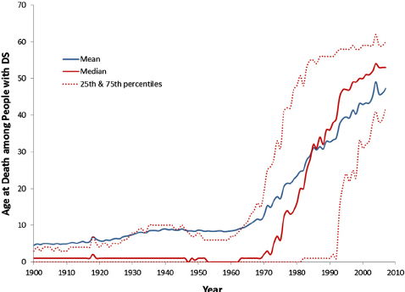
MARCO HISTORICO
T21 ADULTOS
MARCO HISTORICO

Slide 8
Dificultades para Atención Sanitaria en DISCAPaCIDAD INTELECTUAL (OMS 2011)
T21 ADULTOS
ESCENARIO
Prejuicios sociales
Prestación insuficiente
Mala coordinación de servicios
Financiación insuficiente
Dificultades en accesibilidad
Falta de participación
Datos insuficientes
FORMACIÓN PROFESIONALES
PROGRAMAS ESPECÍFICOS
SISTEMAS DE INFORMACIÓN
JUSTICIA DISTRIBUTIVA
PERSONALIZACIÓN + TECNOLOGIA
AUTOCUIDADO + CUIDADORES
INVESTIGACIÓN

Slide 9
TRANSICIÓN DE NIÑO A ADULTO
T21 ADULTOS
TRANSICION
OBJETIVOS DE SALUD NIÑO
MEJOR DESARROLLO POSIBLE
PREVENCION APARICION DE PROBLEMAS
OBJETIVOS DE SALUD ADULTO
ADAPTACION AL MEDIO
INTERVENCIONISMO PREVENTIVO ILIMITADO
MONITORIZACION FUNCIONAL
INTERVENCIONISMO MEDICO JUSTIFICADO

Slide 10
ENVEJECIMIENTO precoz
T21 ADULTOS
ENVEJECIMIENTO
EVIDENCIAS A FAVOR
ENVEJECIMIENTO CELULAR PRECOZ
ENVEJECIMIENTO ALGUNAS FUNCIONES
OSTEOARTICULAR
VISION Y AUDICION
RIESGOS Y ERRORES
ALZHEIMER NO ES ENVEJECIMIENTO
NO ENVEJECIMIENTO ALGUNOS SISTEMAS
CARDIOVASCULAR
ONCOLOGIA
ENVEJECIMIENTO DEL ENTORNO
INMUNOLOGICA

Slide 11
ANCIANIDAD EN T21(SD)
T21 ADULTOS
ENVEJECIMIENTO
ESTADO DE SALUD ANCIANO PARADÓJICO
DISPOSITIVOS ASISTENCIALES PARA ANCIANOS?
Limitación sensorial
Déficit cognitivo
Problemas de movilidad
Escasa pluripatología
Alta frecuentación sanitaria
Aislamiento social
Perfil profesional: Geriatra?
Modelo residencial
Síndromes geriátricos
Personalización

Slide 12
NUEVO PARADIGMA ADULTO T21(SD)
T21 ADULTOS
AUMENTO EXPECTATIVA DE VIDA
DEMENCIA PRECOZ SIN ENVEJECIMIENTO
Nuevo rol adulto
Declive familiar
Padres
Hermanos
ENTORNO CAMBIANTE
AUTONOMIA
INSERCION
MISMOS OBJETIVOS VITALES

Slide 13
AUTONOMIA ADULTO T21(SD)
T21 ADULTOS
DECLIVE FAMILIAR
DEPENDENCIA
MODELOS RESIDENCIALES
Padres
Hermanos
Emocional
Económica
Centros de apoyo
Pisos tutelados
Pisos compartidos
Residencia

Slide 14
INSERCIÓN ADULTO T21(SD)
T21 ADULTOS
APORTACIÓN SOCIAL
VISIBILIDAD
Productiva
Económico (industrial/servicios/sanidad)
Humanista (arte)
Valores
Clima laboral
Voluntariado
Realidad no idealizada
Ocio inclusivo

Slide 15
Principales problemas medicos Trastornos metabólicos
T21 ADULTOS
PROBLEMAS SALUD
Alteraciones del Tiroides (Hipotiroidismo 40%)
Diabetes (SIN repercusión cardiovascular)
Obesidad
Salud osteoarticular
Inserción social
Apnea del sueño

Slide 16
Principales problemas medicos PATOLOGIA CARDIOVASCULAR
T21 ADULTOS
PROBLEMAS SALUD
Varices
Sincopes neuromediados (“lipotimias”)
Alta incidencia (80%)
TA + FC bajas
Gran alarma + escasa gravedad
Diagnóstico diferencial con epilepsia
Seguimiento cardiopatías congénitas
Muy poco progresivas

Slide 17
Principales problemas medicos ORGANOS SENSORIALES
T21 ADULTOS
PROBLEMAS SALUD
Audicion y tapones
Vision
Catarata
Córnea
Refracción
Salud bucodental

Slide 18
Principales problemas medicos PATOLOGIA RESPIRATORIA
T21 ADULTOS
PROBLEMAS SALUD
APNEA OBSTRUCTIVA DEL SUEÑO
Repercusión en rendimiento
Poligrafía domiciliaria
Tratamiento:
PERDER PESO
HIGIENE DEL SUEÑO
ORL
CPAP
CMF

Slide 19
Principales problemas medicos PATOLOGIA GINECOLOGICA
T21 ADULTOS
PROBLEMAS SALUD
Baja incidencia oncológica
Escasa actividad sexual
Baja fertilidad
Impacto psicológico exploración genital
Menopausia adelantada 5 años

Slide 20
Principales problemas medicos PATOLOGIA OSTEOARTICULAR
T21 ADULTOS
PROBLEMAS SALUD
Hiperlaxitud y luxaciones/esguinces
Osteoartrosis precoz
Columna lumbar y cervical
Cadera
Rodilla
Hallux Valgus
Trastornos de la marcha

Slide 21
Principales problemas medicos SALUD MENTAL I
T21 ADULTOS
PROBLEMAS SALUD
Problemas de adaptación (=DI)
Retos vida adulta
Pérdidas del entorno
Independización hermanos
Declive padres
Cambio cuidadores y referentes
Intervencionismo médico intenso

Slide 22
Principales problemas medicos SALUD MENTAL II
T21 ADULTOS
PROBLEMAS SALUD
CUADROS
Episodios depresivos
Trastornos adaptativos
Crisis regresivas
SÍNTOMAS: CONDUCTA
DIAGNOSTICO: CAMBIO PERCIBIDO POR EL ENTORNO

Slide 23
Principales problemas medicos PROBLEMAS NEUROLOGICOS
T21 ADULTOS
PROBLEMAS SALUD
Epilepsia
E Alzheimer

Slide 24
PROBLEMAS DE SALUD adulto T21(sd)
T21 ADULTOS
ADULTO JOVEN
PROBLEMAS DE SALUD
TIROIDES Y OBESIDAD
SINCOPES (LIPOTIMIAS)
AUDICION Y VISION
APNEA DEL SUEÑO
SALUD MENTAL
ARTROSIS
ALZHEIMER

Slide 25
PROBLEMAS DE SALUD ADULTO JOVEN I
T21 ADULTOS
ADULTO JOVEN
SALUD MENTAL
TRANSICION Y NUEVO ROL
SOCIAL
FAMILIAR
EDUCATIVO
LABORAL
SEGUIMIENTO PATOLOGIAS PEDIATRICAS
CARDIOPATIAS
TIROIDES/CELIAQUÍA
DISMINUCIÓN NIVEL ATENCIÓN
MONITORIZACION
NIVEL ASISTENCIAL MAS ADECUADO

Slide 26
PROBLEMAS DE SALUD ADULTO JOVEN II
T21 ADULTOS
ADULTO JOVEN
PREVENCION DE OBESIDAD. OBJETIVOS
PREVENCION DE OBESIDAD. MANEJO
MOVILIDAD
APNEA DEL SUEÑO
DIABETES
NO PELEAR CON LA COMIDA
CONSEJOS UTILES Y REALISTAS
HABITOS Y EJEMPLO
NO DIETAS
EVITAR SOBREPROTECCION CALORICA
TRATAMIENTO MEDICO
INSERCION SOCIAL
EJERCICIO

Slide 27
PROBLEMAS DE SALUD ADULTO JOVEN III
T21 ADULTOS
ADULTO JOVEN
PROMOCION DE LA SALUD
SALUD BUCODENTAL
RESERVA COGNITIVA
MANTENIMIENTO HABILIDADES Y FUNCIONALIDAD
FACTORES PROTECTORES
RIESGO CARDIOVASCULAR
RIESGO ONCOLOGICO
EXPECTATIVA DE VIDA
BIENESTAR EMOCIONAL
GESTION FACTORES ESTRESORES
EVITAR PSIQUIATRIZACION
BIENESTAR SOCIOFAMILIAR/AUTONOMÍA
INSERCION SOCIAL

Slide 28
PROBLEMAS DE SALUD ADULTO MAYOR I
T21 ADULTOS
ADULTO MAYOR
SALUD MENTAL
ADAPTACION A RETOS VIDA ADULTA
CAMBIOS ESTRUCTURA FAMILIAR
CAMBIOS RESIDENCIALES
ADAPTACION LABORAL
FACTORES STRESORES CERCANOS
ORGANOS DE LOS SENTIDOS
AUDICION
VISION
MOVILIDAD
OBESIDAD
ARTROSIS

Slide 29
PROBLEMAS DE SALUD ADULTO MAYOR II
T21 ADULTOS
ADULTO MAYOR
ENFERMEDAD DE ALZHEIMER
INCIDENCIA 100%
FASE PRECLINICA 40 AÑOS
DETERIORO COGNITIVO >45 AÑOS
DEMENCIA LEVE >50
DEMENCIA AVANZADA >55

Slide 30
PROBLEMAS DE SALUD ADULTO MAYOR III
T21 ADULTOS
ADULTO MAYOR
ENFERMEDAD DE ALZHEIMER
DIAGNOSTICO
ÁREAS COGNITIVAS
MEMORIA
COMUNICACIÓN
EJECUCIÓN
MOTRICIDAD
AFECTIVO-CONDUCTUAL
PÉRDIDA DE SITUACIÓN BASAL O PREVIA
TESTS NEUROPSICOLÓGICOS
INFORMACIÓN DEL CUIDADOR
EPILEPSIA DE NOVO
NEUROIMAGEN

Slide 31
PROBLEMAS DE SALUD ADULTO MAYOR IV
T21 ADULTOS
ADULTO MAYOR
E ALZHEIMER. TRATAMIENTO
E ALZHEIMER. INVESTIGACIÓN
MANTENER FUNCIONALIDAD
TRATAMIENTOS ANTIAMILOIDE
ADAPTACIÓN AL DECLIVE
EPILEPSIA
PLAN DE FUTURO
ENSAYOS CLÍNICOS

Slide 32
PROBLEMAS DE SALUD ADULTO MAYOR V
T21 ADULTOS
ADULTO MAYOR
PROMOCION DE LA SALUD
RESERVA COGNITIVA
MANTENER FUNCIONALIDAD
SEGUIMIENTO MEDICO PERIODICO

Slide 33
RETOS EN INVESTIGACIÓN
T21 ADULTOS
INVESTIGACION
T21(SD) ADULTO EN EL PUNTO DE MIRA DE LA SOCIEDAD CIENTIFICA
DERECHOS SANITARIOS
INTERÉS PARA LA POBLACIÓN GENERAL
Cofinanciación investigación
Participación ensayos clínicos
IMPLICACIÓN DE LA COMUNIDAD SD

Slide 34
Mensajes para llevar a casa
T21 ADULTOS
IDEAS CASA
DI : PÉRDIDA DE SALUD Y MAYOR MORTALIDAD
T21:CAMBIO ESCENARIO BIOLOGICO Y SOCIAL
T21:ENVEJECIMIENTO PARADOJICO
NIÑO/ADULTO JOVEN/ADULTO MAYOR
PROBLEMAS DE SALUD ESPECÍFICOS
SALUD MENTAL
E ALZHEIMER
INVESTIGACIÓN

Slide 35
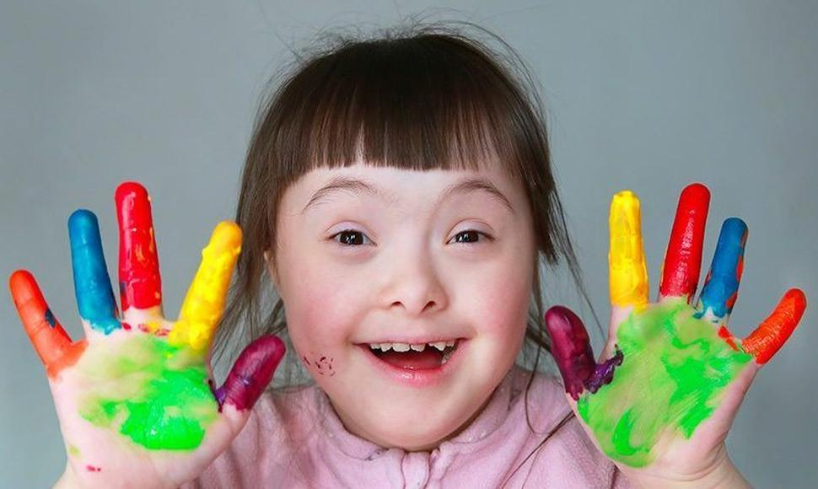
MUCHAS GRACIAS
FERNANDO MOLDENHAUER
UNIDAD ATENCION ADULTOS TRISOMIA 21 (SINDROME DOWN)
HOSPITAL UNIVERSITARIO DE LA PRINCESA
Esta foto de Autor desconocido está bajo licencia CC BY-NC-ND

